Slide 1
Проектирование нечёткой системы в MatLab. Модель Сугено
Лекция 2

Slide 2
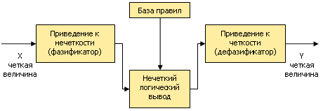
Система нечеткого логического вывода

Slide 3
Логический вывод
Логический вывод в системе нечеткой логики строится на основе правил логического вывода.
Базовое правило вывода типа "если - то" (англ.: if— then rule) называется также нечеткой импликацией, принимающей форму если х это А, то у это В ,
где А и В - это лингвистические значения, идентифицированные нечетким способом через соответствующие функции принадлежности для переменных х и у. Часть "х это А" называется условием (предпосылкой), а "у это В" — следствием (заключением). Импликацию можно записать в сокращенном виде А→В.

Slide 4
Ограничения
На базу правил существуют следующие ограничения:
существует хотя бы одно правило для каждого лингвистического терма выходной переменной.
для любого терма входной переменной имеется хотя бы одно правило, в котором этот терм используется в качестве предпосылки (левая часть правила).
В противном случае имеет место неполная база нечетких правил

Slide 5
Нечеткое рассуждение
Нечеткое рассуждение - это процедура, которая позволяет определить заключение, вытекающее из множества правил "если - то". Такое множество при N переменных x_{i}, может принять вид
если х₁ это А₁ и х₂ это А₂ и ... и x_{N} это A_{N}, тo у это В
Переменные х₁, x₂, ..., х_{N} образуют N-мерный входной вектор X, составля­ющий аргумент условия, в котором А₁, А₂, ..., А_{N} и В обозначают величины соответствующего коэффициента принадлежности μ_{A}(x_{i}) и μ_{B}(x).

Slide 6
Импликация может интерпретироваться
Возможна интерпретация в форме логического произведения множеств либо в форме алгебраического произведения:
интерпретация в форме логического произведения
μA(x) = min(μA(xi)), i=1..N
интерпретация в форме алгебраического произведения
N
μA(x)= П μ_{A}(x_{i}),
i=1

Slide 7
Агрегирование
Приписывание единственного значения функции принадлежности, описы­вающей многомерное условие, называется агрегирование предпосылки. Каждой импликации А→В, определенной выражением, можно приписать также единственное значение функции принадлежности μ_{A→B}(x,y). Наиболее популярные интерпретации этой функции также имеют форму логического или алгебраического произведения:
форма логического произведения
μ_{A→B}=min{μ_{A}(x), μ_{B}(y)}
форма алгебраического произведения
μ_{A→B}=μ_{A}(x)μ_{B}(y)

Slide 8
База правил
Пусть в базе правил имеется m правил вида:
R₁: ЕСЛИ x1 это A11 … И … xn это A1n, ТО y это B1
…
R_{i}: ЕСЛИ x1 это Ai1 … И … xn это Ain, ТО y это Bi
…
R_{m}: ЕСЛИ x1 это Ai1 … И … xn это Amn, ТО y это Bm,
где xk , k=1..n – входные переменные; y – выходная переменная; Aik – заданные нечеткие множества с функциями принадлежности.

Slide 9
Результат нечеткого вывода
Результатом нечеткого вывода является четкое значение переменной y* на основе заданных четких значений xk , k=1..n.
В общем случае механизм логического вывода включает четыре этапа: введение нечеткости (фаззификация), нечеткий вывод, композиция и приведение к четкости, или дефаззификация.

Slide 10
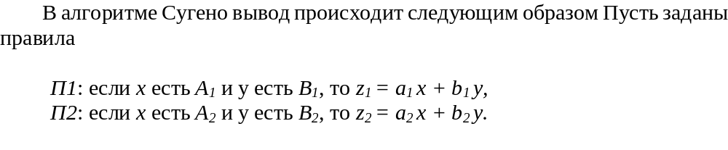
Модель нечеткого вывода Сугено

Slide 11
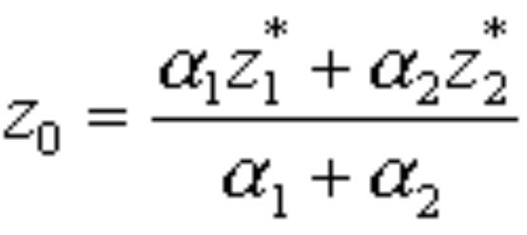
Алгоритм Сугено включает следующие шаги проектирования
1. Введение нечеткости как в алгоритме Мамдани.
2. Нечеткий вывод. Находятся уровни отсечения для предпосылок каждого правила – как в алгоритме Мамдани и индивидуальные выходы правил по формулам:
z1*=a1x0+b1y0,
z2*=a2x0+b2y0.
3. Определяется четкое значение переменной вывода:

Slide 12
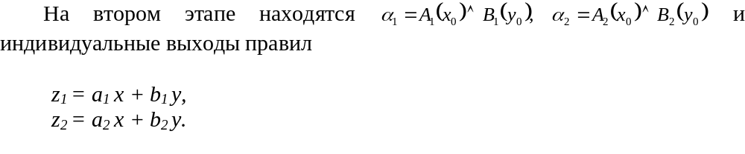
Первый и второй этап
1.Первый этап выполняется по аналогии с алгоритмом Мамдани. Проводится процедура фаззификации: определяются степени истинности, т.е. значения функций принадлежности для левых частей каждого правила (предпосылок).

Slide 13
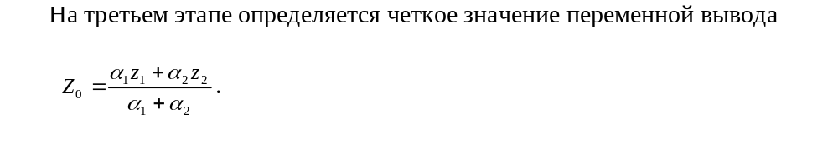
Третий этап алгоритма Сугено

Slide 14
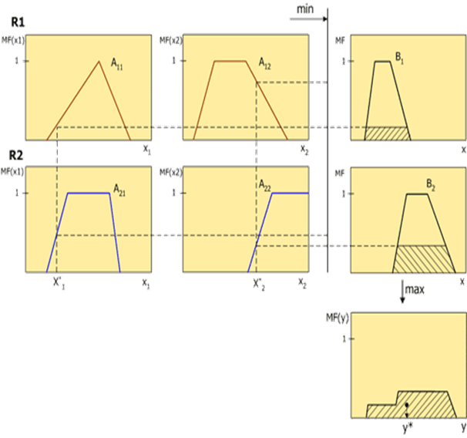
Иллюстрация нечеткого вывода

Slide 15
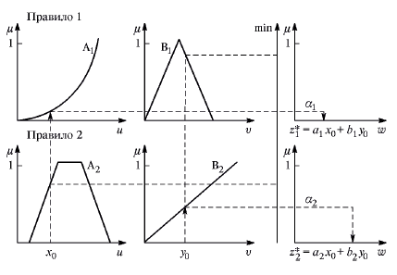
Иллюстрация работы алгоритма Сугено

Slide 16
Моделирование нечеткой системы в среде MatLab

Slide 17
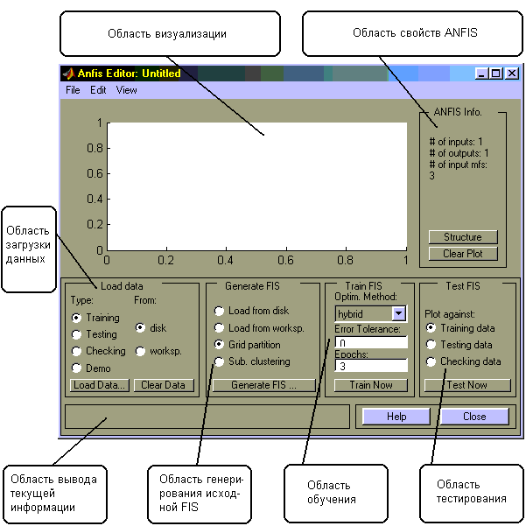
Основное окно ANFIS-редактора

Slide 18
Меню Edit
Команда Undo отменяет ранее совершенное действие. Выполняется также по нажатию Ctrl+Z.
Команда FIS Properties… открывает FIS-редактор. Эта команда может быть также выполнена нажатиемCtrl+1.
Команда Membership Functions… открывает редактор функций принадлежностей. Эта команда может быть также выполнена нажатием Ctrl+2.
Команда Rules… открывает редактор базы знаний. Эта команда может быть также выполнена нажатиемCtrl+3.
Команда Anfis… открывает ANFIS-редактор. Эта команда может быть также выполнена нажатием Ctrl+3. Заметим. что данная команда. запущенная из ANFIS-редактора не приводит к выполнению каких-либо действий. так этот редактор уже открыт. Однако. в меню Edit других GUI-модулей. используемых с системами нечеткого логического вывода. добавляется команда Anfis…. позволяющая открыть ANFIS-редактор из этих модулей.

Slide 19
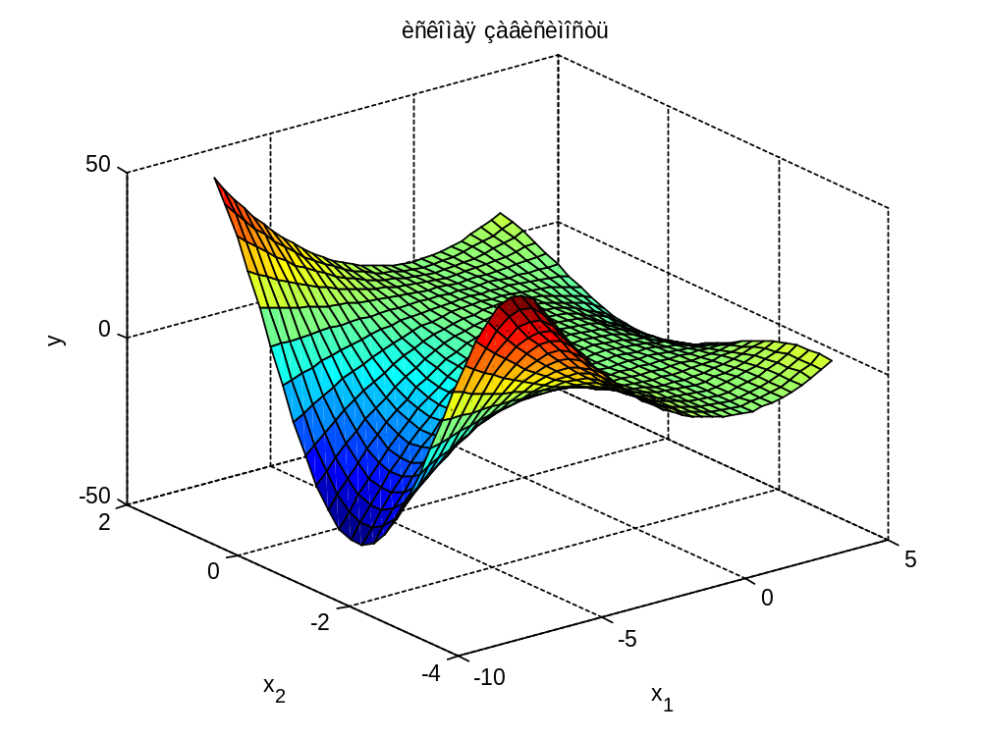
Разработка нечёткой системы типа Сугено
Создание системы нечёткого вывода типа Сугено, которая моделирует зависимость
y=x₁² sin(x₂-1) в области x₁∈[-7 3], x₂∈[-4 2].

Slide 20
Если Х1= «низкий» И Х2= «низкий», ТО y= 50;
Если Х1= «низкий» И Х2= «средний», ТО y=4x1-x2;
Если Х1= «низкий» И Х2= «высокий», ТО y=50;
Если Х1= «средний» , ТО y= 0;
Если Х1= «высокий» И Х2= «низкий», ТО y=2x1-2x2-3;
Если Х1= «высокий» И Х2= «высокий», ТО y=2 *x1+2* x2+1
Excel
Х1= -7; Х2=-4; y=47
Х1= «низкий» И Х2= «средний»
Х1=-7; Х2=-1 y=44
Х1= «низкий» И Х2= «высокий»
X1=-7; x2=3; y=44,5
Х1= «средний» y= -0,76x₂+ 0,39

Slide 21
На панели инструментов окна графика в меню Tools выполнить команду Basic Fitting
На панели инструментов окна графика узловых точек в меню Tools ис-
полняем команду Basic Fitting. Появляется окно Основной Монтаж. В этом
окне птичкой отмечаются необходимые данные аппроксимации. В частности,
можно задать следующие операции:
- показать уравнение аппроксимирующей функции у = g(х);
- выбрать метод подбора: сплайн интерполяции
эрмитовская интерполяция
линейный
квадратные
кубический

Slide 22
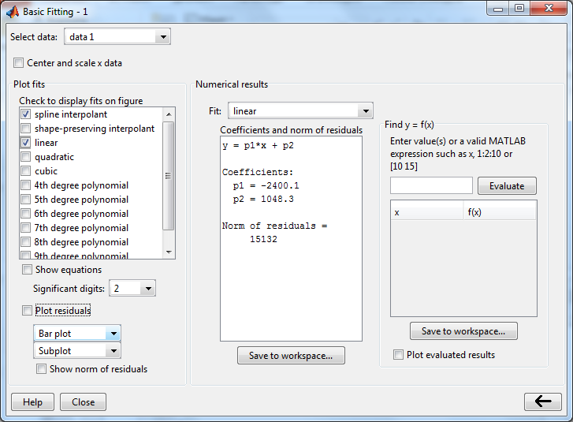
Получаем график зависимости

Slide 23
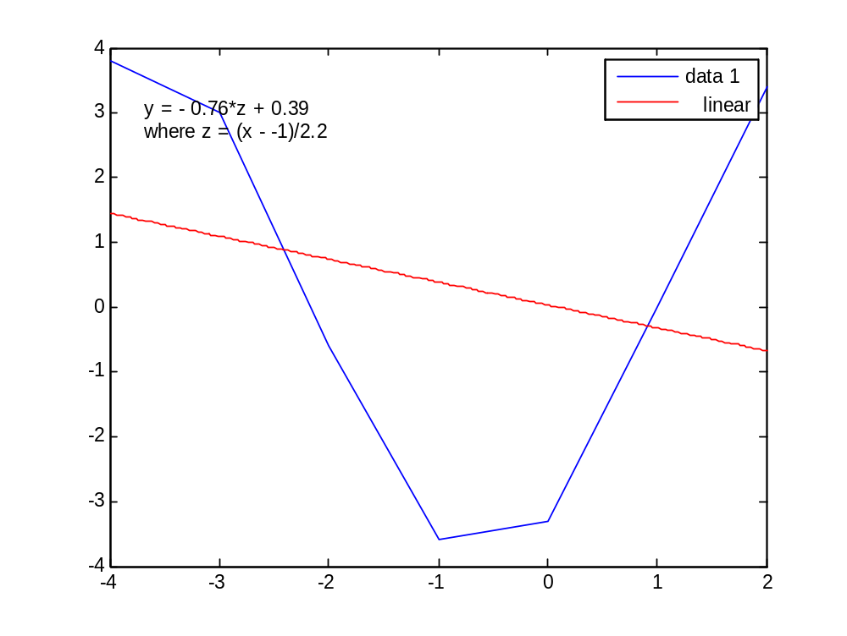
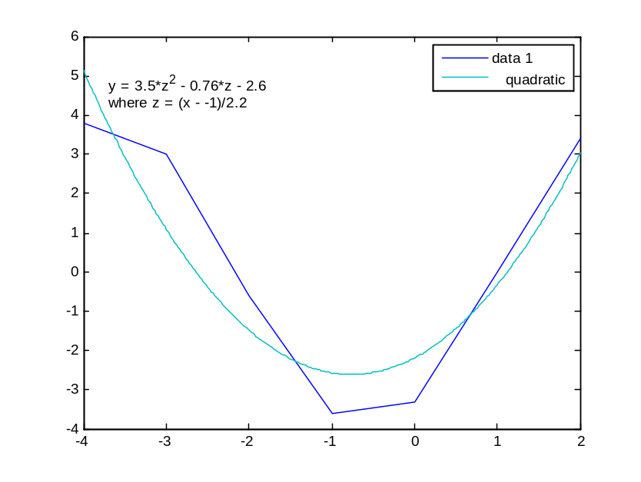
Выявление зависимости при Х1=-2
-2 | -4 | 3,835697
-2 | -3,5 | 3,91012
-2 | -3 | 3,02721
-2 | -2,5 | 1,403133
-2 | -2 | -0,56448
-2 | -1,5 | -2,39389
-2 | -1 | -3,63719
-2 | -0,5 | -3,98998
-2 | 0 | -3,36588
-2 | 0,5 | -1,9177
-2 | 1 | 0
-2 | 1,5 | 1,917702
-2 | 2 | 3,365884

Slide 24
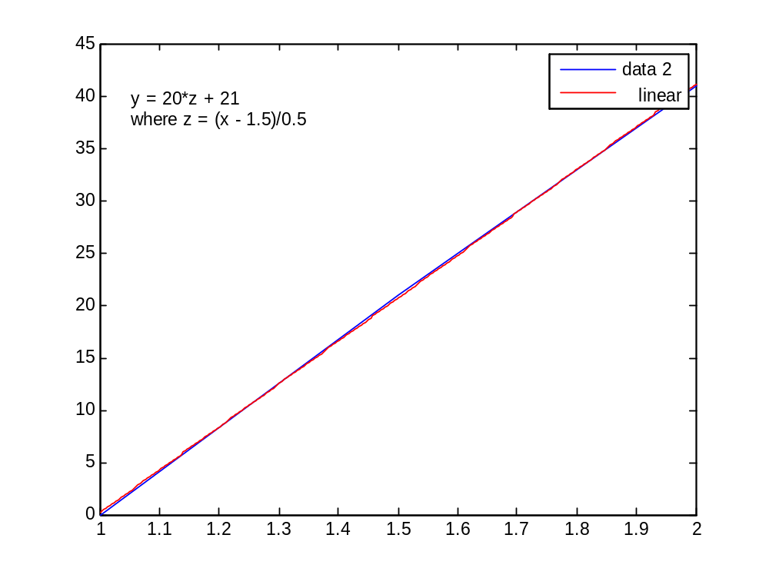
Если Х1= «высокий» И Х2= «высокий», ТО y=20x2+21

Slide 25
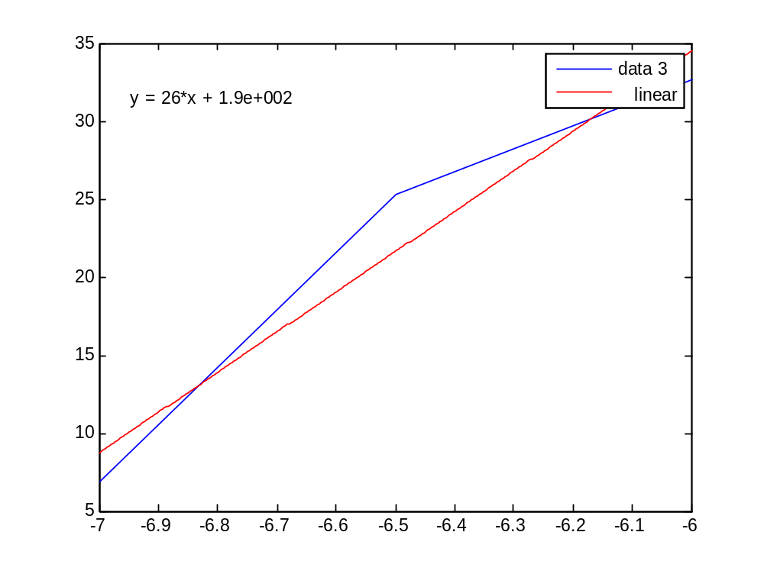
Если Х1= «высокий» И Х2= «низкий», ТО y=26*x2+0,2
х2 х1 у
-7 | 4 | 6,91488
-6,5 | 3,5 | 25,28545
-6 | 3 | 32,73471

Slide 26
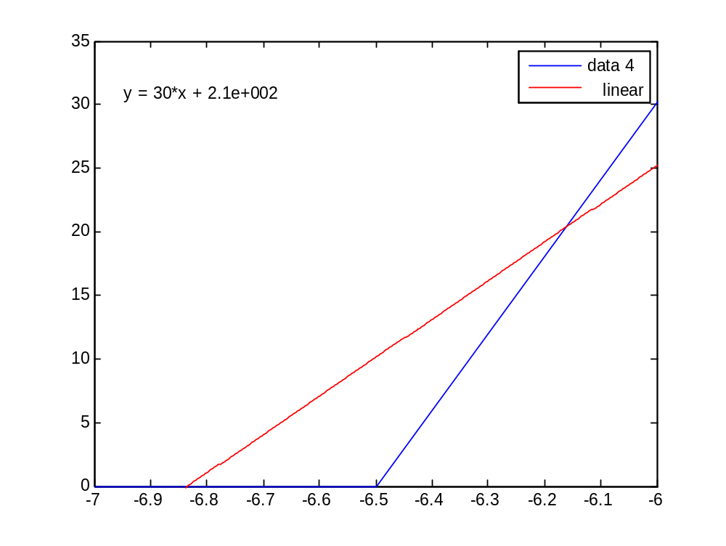
Если Х1= «низкий» И Х2= «средний», ТО y=30x₁+210
-7 | 1 | 0
-6,5 | 1 | 0
-6 | 0 | -30,293

Slide 27
Правила нечёткой системы
Если Х1= «низкий» И Х2= «низкий», ТО y= 50;
Если Х1= «низкий» И Х2= «средний», ТО y=30x₁+210
Если Х1= «низкий» И Х2= «высокий», ТО y=49;
Если Х1= «средний» , ТО y= -0,76x₂+ 0,39 ;
Если Х1= «высокий» И Х2= «низкий», ТО y=26*x2+0,2;
Если Х1= «высокий» И Х2= «высокий», ТО y=20x2+21

Slide 28
Шаг1-6. Загрузка fuzzy
Шаг 2. В меню File выбрать команду New Fis… Sugeno
Шаг3. Добавим входную переменную х2, для чего в меню Edit выбрать команду Add input
Шаг4. Переименуем входы и выход системы
Шаг5. Сохраним нечёткую систему. В меню File выбрать команду Export To File
Шаг6. Зададим терм-множество и функции принадлежности входных переменных

Slide 29
Шаг 7-12
Шаг7. Переход в редактор функций принадлежности, для чего сделать двойной щелчок на блоке Х1.
Шаг8. Задать диапазон изменения переменной Х1, напечатав -7 3 в поле Range.
Шаг 9. Зададим функции принадлежности переменной Х1. Для лингвистической оценки этой переменной будем использовать три терма с треугольными функциями принадлежности. Эти функции установлены по умолчанию.
Шаг10-12. Зададим наименования термов переменной Х1. Для этого щелкнем по графику первой функции принадлежности. График активированной функции изображается жирной красной линией. Затем вводится наименование терма НИЗКИЙ в поле Name.Аналогично для других термов переменной Х1 и Х2.

Slide 30
Шаг13-14
Зададим заключения правил, для чего:
активизировать переменную у, щелкнув по блоку у в правом верхнем углу появилось обозначение трёх функций принадлежности, каждая из которых соответствует одной линейной зависимости между входами и выходом. В базе Сугено указаны 5 разных зависимостей.
Поэтому добавляем ещё 2 заключения правил, выбрав в меню Edit выбрать команду Add Mfs, а в окне Number of Mfs значение 2 и ОК.
Шаг14. Зададим наименования и параметры линейных зависимостей (мышкой по mf1 и ввести наименование в поле Name).Например, 50 и тип зависимости Constant в менюType, а в поле Params вводим значение 50.

Slide 31
Шаг 14
Аналогично для второго mf2 введем наименование 4*х1-х2, укажем линейный тип зависимости через опцию Linear в меню Type и введем параметры зависимости 4 -1 0 в поле Params. Для линейной зависимости порядок следующий: первый параметр – коэффициент при первой переменной; второй параметр –коэффициент при второй переменной; последний параметр-свободный член зависимости.
Для третьего заключения mf3 введем наименование, например, 0, укажем тип зависимости- константа и введем параметр 0.
Для четвертого заключения mf4 введем наименование, например, 2*х1-2*х2-3, укажем линейный тип зависимости и введем параметры 2 -2 -3.
Для пятого заключения mf5 введем наименование, например, 2*х1+2*х2+1, укажем линейный тип зависимости и введем параметры 2 2 1.

Slide 32
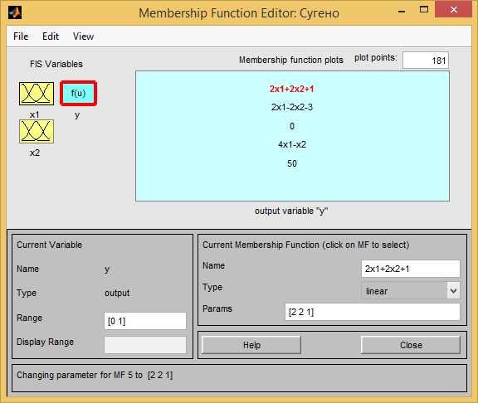
Заключения правил Сугено

Slide 33
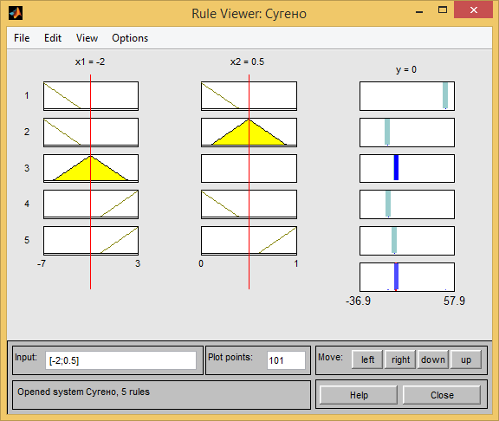
Шаг16. В меню View выбираем команду Rules

Slide 34
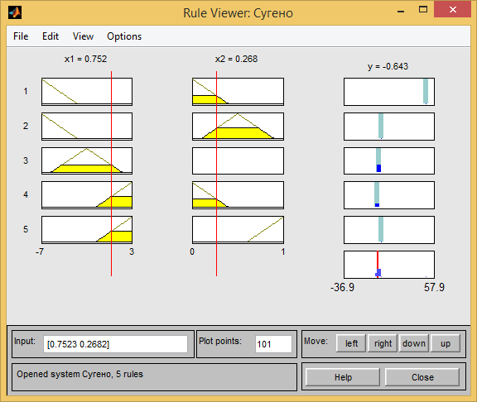
Изменяя положение красной черты задаем значения х1, х2

Slide 35
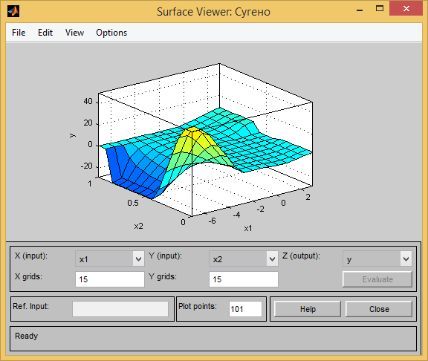
Шаг 17. В меню View выбираем команду Surface. Получаем поверхность «входы-выходы»

Slide 36
Пример создания модели Сугено
y=x₁²sin(x₂-1), x₁∈[-7 3], x₂∈[-4 4]. Построить график функции.
Выполнить моделирование со всеми типами функций принадлежности и выбрать ее оптимальный тип по критерию минимума среднеквадратичного отклонения.
Для алгоритма Сугено выполнить моделирование со следующими параметрами:
метод агрегации (максимум, сумма, вероятностное «ИЛИ»);
метод «И» (минимум, умножение (вероятностное «И»));
метод «ИЛИ» (максимум, вероятностное «ИЛИ»);
метод импликации (минимум, умножение);
Выбрать оптимальные параметры нечеткой системы, по критерию минимума среднеквадратичного отклонения

Slide 37
Разработка нечёткой системы типа Сугено
Создание системы нечёткого вывода типа Сугено, которая моделирует зависимость
y=x₁² sin(x₂-1) в области x₁∈[-7 3], x₂∈[-4 2].

Slide 38
Реальные значения исследуемой функции y=x₁²sin(x₂-1)
x1 | x2 | y, *1e+04
-5,00 | -4 | 6,574
-4,2857 | -3,4286 | 1,1036
-3,5714 | -2,8571 | -0,1055
-2,8571 | -2,2857 | -0,1018
-2,1429 | -1,7143 | -0,0199
-1,4286 | -1,1429 | -0,0012
-0,7143 | -0,5714 | 0
0 | 0 | 0
0,7143 | 0,5714 | 0
1,4286 | 1,1429 | -0,001
2,1429 | 1,7143 | -0,0207
2,8571 | 2,2857 | -0,1306
3,5714 | 2,8571 | -0,3063
4,2857 | 3,4286 | 0,3847
5 | 4 | 5,1327

Slide 39
Для расчета ошибки аппроксимации используется функция immse:
err = immse(fx,y).

Slide 40
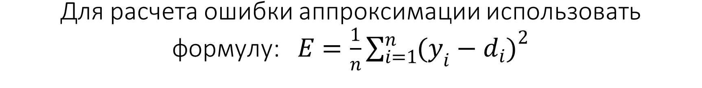
gauss2mf |  | trimf |  | trapmf |  | gbellmf |  | gaussmf
di | (yi-di)^2 | di | (yi-di)^2 | di | (yi-di)^2 | di | (yi-di)^2 | di | (yi-di)^2
5,16 | 1,999396 | 5,04 | 2,353156 | 5,12 | 2,114116 | 5,18 | 1,943236 | 5,02 | 2,414916
5,11 | 16,051241 | 5,01 | 15,25996 | 5,08 | 15,81176 | 5,13 | 16,2119 | 4,97 | 14,94905
2,37 | 6,1281003 | 2,31 | 5,83464 | 2,4 | 6,27753 | 2,4 | 6,27753 | 2,25 | 5,54838
E= | 3,6338879 | E= | 3,49712 | E= | 3,627107 | E= | 3,676909 | E= | 2,543095
В результате наибольшей точностью для заданной зависимости обладает функция gaussmf.

Slide 41
Расчет ошибки для различных функций принадлежности
gauss2mf |  | trimf |  | trapmf |  | gbellmf |  | gaussmf
di | (yi-di)^2 | di | (yi-di)^2 | di | (yi-di)^2 | di | (yi-di)^2 | di | (yi-di)^2
4,99 | 2,509056 | 5 | 2,477476 | 5 | 2,477476 | 4,94 | 2,669956 | 4,74 | 3,363556
4,93 | 14,6413369 | 5 | 15,181932 | 5 | 15,181932 | 4,84 | 13,960684 | 4,17 | 9,4028089
4,39 | 20,2095202 | 2,41 | 6,3277402 | 4,86 | 24,656190 | 4,45 | 20,752580 | 2,53 | 6,9458602
0,948 | 1,10208004 | -0,35 | 0,0626000 | 0,0218 | 0,0152769 | 1,42 | 2,31587524 | -0,0963 | 0,0000302
E= | 5,573400 | E= | 3,807390 | E= | 6,03651 | E= | 5,67423 | E= | 3,13703

Slide 42
Расчет ошибок для правил «И» - prod и И – min
prod |  | min
di | (yi-di)^2 | di | (yi-di)^2
4,74 | 3,363556 | 4,75 | 3,326976
4,17 | 9,40280896 | 4,19 | 9,52586496
2,53 | 6,94586025 | 2,66 | 7,64799025
-0,0963 | 0,00003025 | -0,127 | 0,00063504
-1,27 | 1,56275001 | -1,29 | 1,61315401
-0,892 | 0,79352464 | -0,581 | 0,33616804
-0,415 | 0,172225 | -0,154 | 0,023716
E= | 3,137030922 | E= | 3,4909602

Slide 43
Расчет ошибок для правил OR-max и OR-prod
prod |  | max
di | (yi-di)^2 | di | (yi-di)^2
4,74 | 3,363556 | 4,74 | 3,363556
4,17 | 9,40280896 | 4,17 | 9,40280896
2,53 | 6,94586025 | 2,53 | 6,94586025
-0,0963 | 0,00003025 | -0,0963 | 0,00003025
-1,27 | 1,56275001 | -1,27 | 1,56275001
-0,892 | 0,79352464 | -0,892 | 0,79352464
E= | 3,137030922 | E= | 3,137030922

Slide 44
Применение методов дефаззификации
wtaver |  | wtsum
di | (yi-di)^2 | di | (yi-di)^2
4,74 | 3,363556 | 4,87 | 2,903616
4,17 | 9,40280896 | 3,82 | 7,37882896
2,53 | 6,94586025 | 1,72 | 3,33245025
-0,0963 | 0,00003025 | -0,0536 | 0,00232324
-1,27 | 1,56275001 | -0,783 | 0,58232161
-0,892 | 0,79352464 | -0,705 | 0,49533444
-0,415 | 0,172225 | -0,398 | 0,158404
E= | 3,137030922 | E= | 2,125941615

Slide 45
Расчет ошибок для методов агрегации
probor |  | sum |  | max
di | (yi-di)^2 | di | (yi-di)^2 | di | (yi-di)^2
5,17 | 1,971216 | 5,17 | 1,971216 | 5,02 | 2,414916
5,17 | 16,535609 | 5,17 | 16,53561 | 4,97 | 14,94905
2,24 | 5,5013703 | 2,24 | 5,50137 | 2,25 | 5,54838
E= | 3,5892976 | E= | 3,589389 | E= | 2,543095
наиболее эффективно использовать метода Агрегации –max.

Slide 46
Применение методов дефаззификации
bisector |  | centroid |  | mom |  | lom |  | som
di | (yi-di)^2 | di | (yi-di)^2 | di | (yi-di)^2 | di | (yi-di)^2 | di | (yi-di)^2
5,28 | 1,674436 | 5,02 | 2,414916 | 6 | 0,329476 | 6 | 0,329476 | -6 | 158,1055
5,28 | 17,442317 | 4,97 | 14,94905 | 5,82 | 22,24443 | 6 | 23,97473 | 5,64 | 20,57892
E= | 5,1534427 | E= | 2,54309 | E= | 12,4219 | E= | 14,64162 | E= | 28,9997

Slide 47
Выводы
Результат экспериментов показал, что наибольшую эффективной среди используемых функций принадлежности для выходной переменной имеет функция gaussmf (гладкая симметричная функция принадлежности).
Среднеквадратичная ошибка этой функции составила 3,137030922. Данная функция выбрана в качестве базовой. Наихудший результат показала функция zmf со средней квадратичной ошибкой 7,992297.
Расчеты показали, что метод И-prod (ошибка 3,137030922) более эффективен, чем И-prod (ошибка 3,490960281). В свою очередь методы OR-max и OR-prod не повлияли на ошибку аппроксимации, поскольку среди для разработанных нечетких правил не применялась связка ИЛИ.

Slide 48
Выводы
Расчеты методов дефаззификации выявили, что результат метода wtsum (ошибка 2,125941615), более оптимален, чем результат метода wtaver (ошибка 3,137030922).
После подбора оптимальных параметров для обоих алгоритмов средняя квадратичная ошибка для алгоритма Мамдани составила 2,543095, а для алгоритма Сугено 2,125941615.

Slide 49
Учебно-методическая литература
Ростовцев В.С.
Теория и применение нечеткой логики: учебное пособие. - Киров: Изд-во ВятГУ, 2016. -112 с. Э-6263

Slide 50
Дополнительная литература
Осовский, С. Нейронные сети для обработки информации [Текст] / С. Осовский; пер. с польс. И. Д. Рудинского. - М.: Финансы и статистика, 2004. - 344c.: ил.
Рутковская, Д. Нейронные сети, генетические алгоритмы и нечеткие системы [Текст] / Д. Рутковская, М. Пилиньский, Л. Рутковский; пер. с польского. И. Д. Рудинского. - М.: Горячая линия-Телеком, 2004. – 452 c.: ил.
Ярушкина, Н. Г. Основы теории нечетких и гибридных систем [Текст] : учеб. пособие /Н. Г. Ярушкина. - М.: Финансы и статистика, 2004. – 320 c.: ил.
Яхъяева, Г. Э. Нечеткие множества и нейронные сети [Текст] / Г.Э. Яхъяева; Лаб. знаний, Интернет-ун-т информ. технологий - ИНТУИТ.ру. – М.: БИНОМ, 2006.
Комарцова Л.Г., Максимов А.В. Нейрокомпьютеры: Учеб. Пособие для вузов.-2-е изд., перераб. и доп. –М.: Изд-во МГТУ им. Н.Э. Баумана, 2004.- 400с.
Заде, Л. Понятие лингвистической переменной и ее применение к принятию приближенных решений [Текст]. – М.: Мир, 1976. – 167 с.
Круглов, В.В. Нечеткая логика и искусственные нейронные сети [Текст]. / В.В. Круглов. – М.: Физматлит, 2001. – 224 с.
Осовский С. Нейронные сети для обработки информации/ Пер. с польского И.Д. Рудинского. [Текст]. -М.: Финансы и статистика, 2002.-344с.
Круглов, В.В. Искусственные нейронные сети. Теория и практика [Текст]. / В.В. Круглов – М.: Горячая линия, 2001. – 382 с.
Леоненков, А.В. Нечеткое моделирование в среде MATLAB и fuzzyTECH [Текст]. – СПб.: БХВ-Петербург, 2003. – 736 с.
Вовк, О.Л. Исследование алгоритмов нечёткого вывода в системах управления трудноформализуемыми объектами [Электронный ресурс]. – http://www.uran.donetsk.ua/~masters/2002/fvti/vovk/libr/vovk.zip.
Кряжевских, С. В. Введение в нечеткую логику и системы нечеткого управления [Электронный ресурс]. – http://www.gotai.net/documents/ doc-l-fl-001.aspx.
Relive Estimate Mathematic. Технологии RELIVE ESTIMATE MATHEMATIC [Электронный ресурс]. – http://www.matrix3x3.com/index-4.html.
Штовба, С.Д. Введение в теорию нечетких множеств и нечеткую логику [Электронный ресурс]. – http://matlab.exponenta.ru/fuzzylogic/index.php.
Ветров, Д.П. Программный комплекс для проектирования экспертных систем «ExSys» [Электронный ресурс]. – http://www.ccas.ru/mmro/received.html.
Свободно распространяемые оболочки экспертных систем [Электронный ресурс]. – http://inf.susu.ac.ru/~pollak/expert/commercial/Q5-1.htm
Представление нечетких понятий в гибридной экспертной системе смоплекс [Электронный ресурс]. – http://fuzzy.kstu.ru/fulltext/sc96122.doc.
Долятовский, В.А. Нечетко-нейронная адаптивная система поддержки принятия решений «EIS-Manager» [Электронный ресурс]. – http://www.inftech.webservis.ru/.
Аникин, И.В. Разработка экспертной системы нечеткого принятия решений о выборе методов увеличения нефтедобычи [Электронный ресурс]. – http://cogsci.kzn.ru/art/colomna.doc

